Slide 1
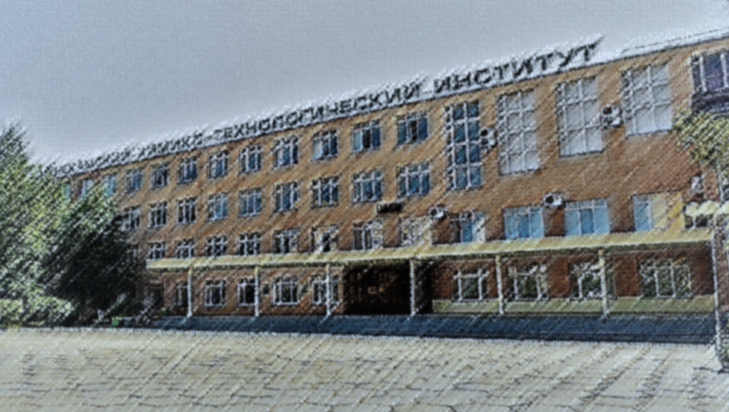
«СОСТОЯНИЕ И ПЕРСПЕКТИВЫ РАЗВИТИЯ»
Нижнекамский химико-технологический институт (филиал)
ФГБОУ ВО «КНИТУ»
Казань 2021

Slide 2
НИЖНЕКАМСКИЙ ХИМИКО-ТЕХНОЛОГИЧЕСКИЙ ИНСТИТУТ
ДИНАМИКА ПРИЕМА АБИТУРИЕНТОВ

Slide 3
НИЖНЕКАМСКИЙ ХИМИКО-ТЕХНОЛОГИЧЕСКИЙ ИНСТИТУТ
СРЕДНИЙ БАЛ ЕГЭ

Slide 4
НИЖНЕКАМСКИЙ ХИМИКО-ТЕХНОЛОГИЧЕСКИЙ ИНСТИТУТ
ПЛАН ПРИЕМА (бакалавриат)
Направление (специальность) | Код | Всего |  | На очную форму |  |  | На очно-заочную форму
 |  | КЦ 2021 | КЦ 2022 | КЦ 2021 | КЦ 2022 | разница | КЦ 2021 | КЦ 2022 | разница
Информатика и вычислительная техника | 09.00.00 | 40 | 70 | 20 | 40 | 20 | 20 | 30 | 10
Электро- и теплоэнергетика | 13.00.00 | 20 | 55 | 20 | 30 | 10 |  | 25 | 25
Машиностроение | 15.00.00 | 33 | 0 | 25 |  | -25 | 8 |  | -8
Химические технологии | 18.00.00 | 85 | 91 | 40 | 42 | 2 | 45 | 49 | 4
Промышленная экология и биотехнологии | 19.00.00 | 40 | 20 | 20 | 20 | 0 | 20 | 0 | -20
Техносферная безопасность и природообустройство | 20.00.00 | 15 | 20 |  |  |  | 15 | 20 | 5
Управление в технических системах | 27.00.00 | 40 | 20 | 20 |  | -20 | 20 | 20 | 0
ИТОГО |  | 273 | 276 | 145 | 132 | -13 | 128 | 144 | 16

Slide 5
НИЖНЕКАМСКИЙ ХИМИКО-ТЕХНОЛОГИЧЕСКИЙ ИНСТИТУТ
ПЛАН ПРИЕМА (магистратура)
Направление (специальность) | Код | Всего |  | На очную форму |  |  | На очно-заочную форму
 |  | КЦ 2021 | КЦ 2022 | КЦ 2021 | КЦ 2022 | разница | КЦ 2021 | КЦ 2022 | разница
Информатика и вычислительная техника | 09.00.00 | 10 | 25 | 10 | 15 | 5 |  | 10 | 10
Электро- и теплоэнергетика | 13.00.00 | 0 | 10 |  | 10 | 10 |  |  | 0
Машиностроение | 15.00.00 | 15 | 0 | 15 |  | -15 |  |  | 0
Химические технологии | 18.00.00 | 15 | 0 | 15 |  | -15 |  |  | 0
ИТОГО |  | 40 | 35 | 40 | 25 | -15 |  | 10 | 10

Slide 6
НИЖНЕКАМСКИЙ ХИМИКО-ТЕХНОЛОГИЧЕСКИЙ ИНСТИТУТ
КОНТИНГЕНТ СТУДЕНТОВ
СООТНОШЕНИЕ ЧИСЛЕННОСТИ ОБУЧАЮЩИХСЯ ПО УРОВНЯМ ОБРАЗОВАНИЯ

Slide 7
Стажировку по программе «Федеральная экспериментальная площадка» ежегодно проходят студенты по следующим направлениям подготовки:
НИЖНЕКАМСКИЙ ХИМИКО-ТЕХНОЛОГИЧЕСКИЙ ИНСТИТУТ
ТРУДОУСТРОЙСТВО ВЫПУСКНИКОВ НХТИ
Действующий договор по программе ФЭП
Предприятие |  | Номер договора, дата подписания |  | Срок действия
ПАО «Нижнекамскнефтехим» |  | № 4600039131 от 16.04.2018 г. |  | бессрочный
Код | Направления подготовки | Профиль
27.03.04 | Управление в технических системах | Системы и средства автоматизации технологических процессов
09.03.01 | Информатика и вычислительная техника | Автоматизированные системы обработки информации и управления
13.03.02 | Электроэнергетика и электротехника | Электроснабжение
13.03.01 | Теплоэнергетика и теплотехника | Энергообеспечение предприятий
18.03.02 | Энерго- и ресурсосберегающие процессы в химической технологии и биотехнологии | Машины и аппараты химических производств
18.03.01 | Химическая технология | Химическая технология органических веществ Технология и переработка полимеров

Slide 8
НИЖНЕКАМСКИЙ ХИМИКО-ТЕХНОЛОГИЧЕСКИЙ ИНСТИТУТ
ТРУДОУСТРОЙСТВО ВЫПУСКНИКОВ НХТИ

Slide 9
НИЖНЕКАМСКИЙ ХИМИКО-ТЕХНОЛОГИЧЕСКИЙ ИНСТИТУТ
ТРУДОУСТРОЙСТВО ВЫПУСКНИКОВ НХТИ (выпуск 2020)
8,98%
9,98%
1,25%
0,50%

Slide 10
НИЖНЕКАМСКИЙ ХИМИКО-ТЕХНОЛОГИЧЕСКИЙ ИНСТИТУТ
Структура штатного ППС НХТИ по должностям
(по физическим лицам)
Структура ППС НХТИ
(по физическим лицам)

Slide 11
НИЖНЕКАМСКИЙ ХИМИКО-ТЕХНОЛОГИЧЕСКИЙ ИНСТИТУТ
ПУБЛИКАЦИОННАЯ АКТИВНОСТЬ
ОБЪЕМ НИОКР
Наименование показателя | Всего по НХТИ (2020 г.)
Научные публикации
Монографии | 2
Статьи Scopus/WoS | 38
Статьи ВАК | 20
Статьи РИНЦ | 38
Статьи в сборниках конференций | 36
Другие статьи | 15
Опубликованные результаты НИРС (статьи) | 30
Учебно-методические публикации
Учебные пособия | 21
Учебно-методические пособия | 7

Slide 12
НИЖНЕКАМСКИЙ ХИМИКО-ТЕХНОЛОГИЧЕСКИЙ ИНСТИТУТ
ФИНАНСОВО-ХОЗЯЙСТВЕНАЯ ДЕЯТЕЛЬНОСТЬ
тыс. рублей
Наименование статей расходов | 2018 |  | 2019 |  | 2020
 | Субсидии на выполнение гос.задания | Средства от приносящей доход деятельности | Субсидии на выполнение гос.задания | Средства от приносящей доход деятельности | Субсидии на выполнение гос.задания | Средства от приносящей доход деятельности
Субсидии на выполнение гос.задания, субсидии на иные цели | 91 518,60 |  | 98 125,60 |  | 92 817,00
Доходы |  | 86 179,00 |  | 91 541,20 |  | 71 256,50
в т.ч. образовательные услуги |  | 80 623,00 |  | 88 737,80 |  | 70 133,20
НИР |  | 5 289,00 |  | 2 061,90 |  | 384,00
Прочие |  | 267,00 |  | 741,50 |  | 739,30
Расходы | 91 518,60 | 80 234,50 | 98 125,60 | 66 784,50 | 92 817,00 | 71 314,00
в том числе:
Зарплата и начисления | 73 057,80 | 68 641,10 | 76 164,90 | 58 350,90 | 70 958,20 | 60 712,40
Выплаты персоналу при направлении в служ.командировкм |  | 488,70 |  | 580,40 |  | 215,50
Стипендия, гранты | 13 256,10 |  | 13 393,20 | 0,00 | 13 649,90 | 500,00
Коммунальные услуги | 0,00 | 5 369,00 | 5 669,20 | 4 055,70 | 5 765,70 | 1 976,70
Прочие расходы | 5 204,70 | 3 446,90 | 2 898,30 | 2 606,50 | 2 443,20 | 4 395,10
Материально-техническое оснащение | 0,00 | 2 288,80 | 0,00 | 1 191,00 | 0,00 | 3 534,30
Отчисления головному вузу |  | 6 630,00 |  | 13 700,00 |  | 8 139,00

Slide 13
НИЖНЕКАМСКИЙ ХИМИКО-ТЕХНОЛОГИЧЕСКИЙ ИНСТИТУТ
ВОСПИТАТЕЛЬНАЯ РАБОТА НХТИ
За 2020-2021 учебный год студенты НХТИ приняли участие и стали организаторами более 80 мероприятий.
реализовали совместный социальный проект «Дружи! Мечтай! Твори!»;
победитель конкурса на предоставление гранта Президента РФ (2020);
социальный проект «Вместе мы едины!»;
победитель Всероссийской программы «ЭтНик:ПроДвижение» (2020);
социальный проект «Здоровый ЭтноSTYLE»;
победитель конкурса на предоставление гранта Президента РФ (2021).
В области культурно-массовой и общественной работы (без учета спортивных наград) студентами НХТИ было завоевано:
- 20 всероссийских наград;
- 11 республиканских наград;
16 городских наград;
15 благодарственных писем всероссийского и республиканского уровней.
Спортивные достижения: студенты приняли участие в 18 соревнованиях по различными видам спорта и завевали 26 наград.

Slide 14
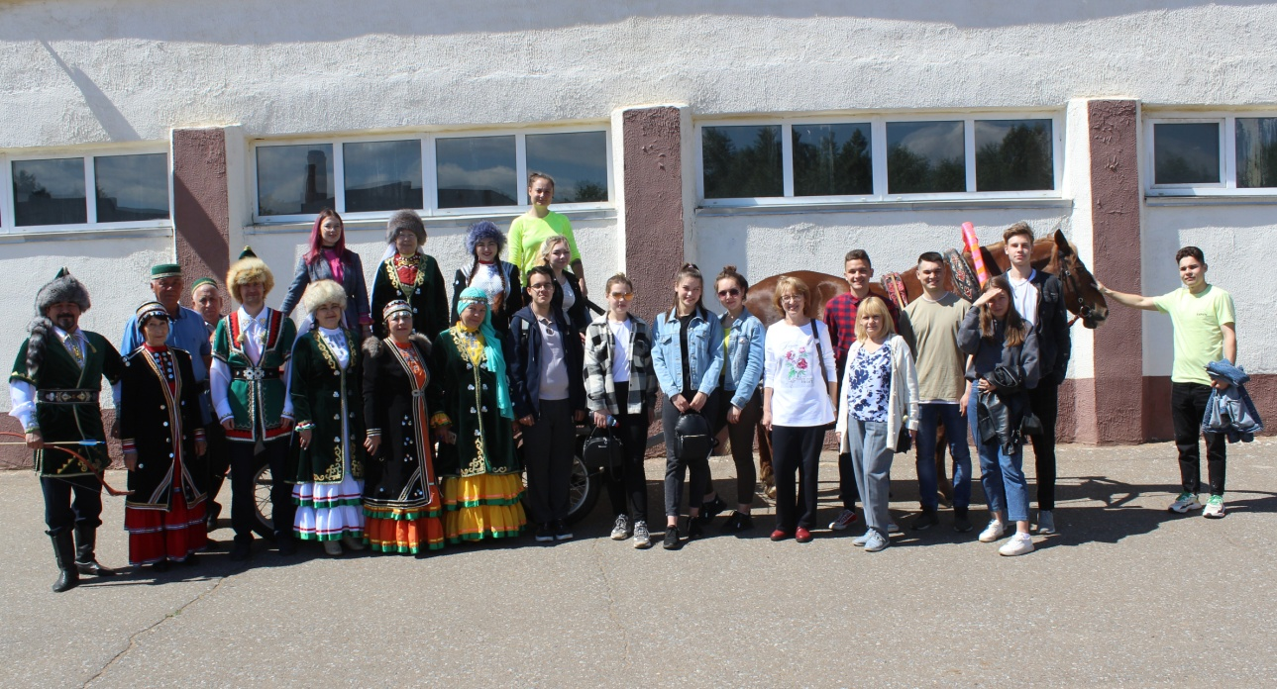
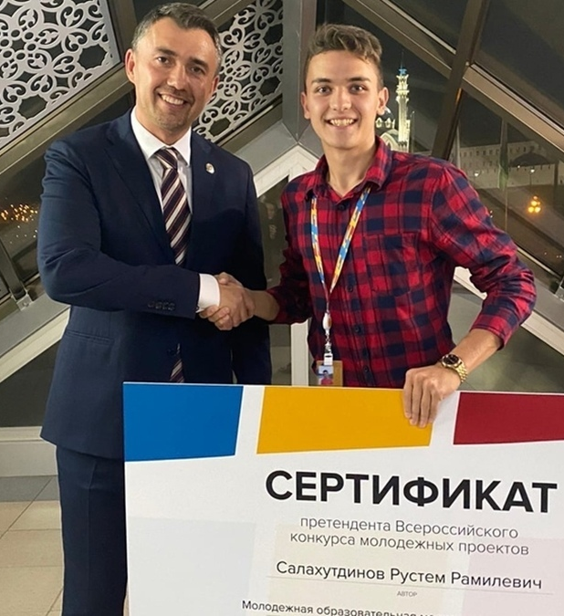
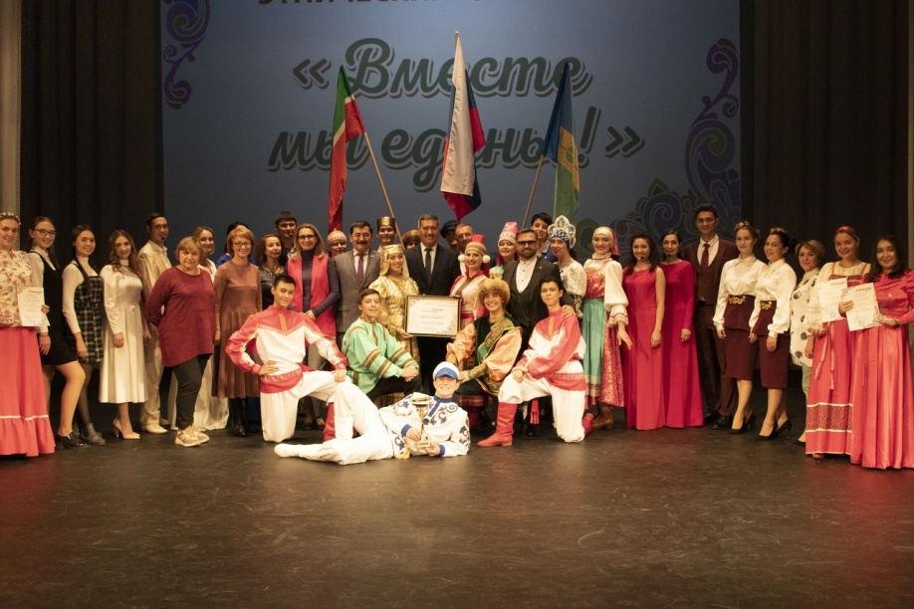
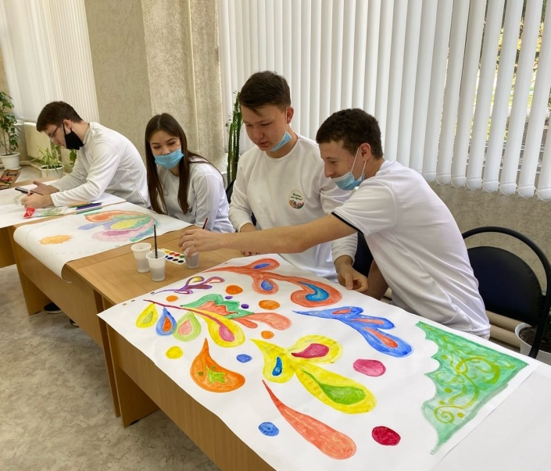
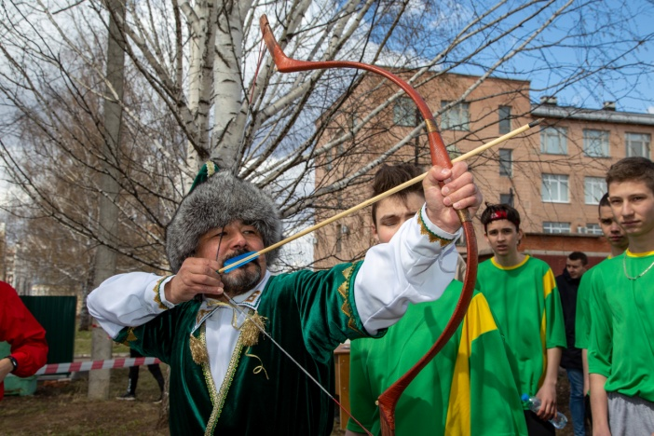
НИЖНЕКАМСКИЙ ХИМИКО-ТЕХНОЛОГИЧЕСКИЙ ИНСТИТУТ
Социальный проект «Здоровый ЭтноSTYLE»
Социальный проект «ДРУЖИ! МЕЧТАЙ! ТВОРИ!»

Slide 15
НИЖНЕКАМСКИЙ ХИМИКО-ТЕХНОЛОГИЧЕСКИЙ ИНСТИТУТ
ПРЕДПОСЫЛКИ РАЗВИТИЯ

Slide 16
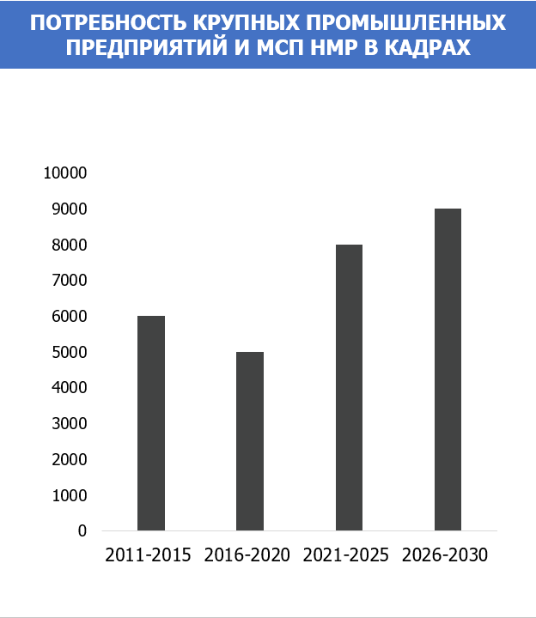
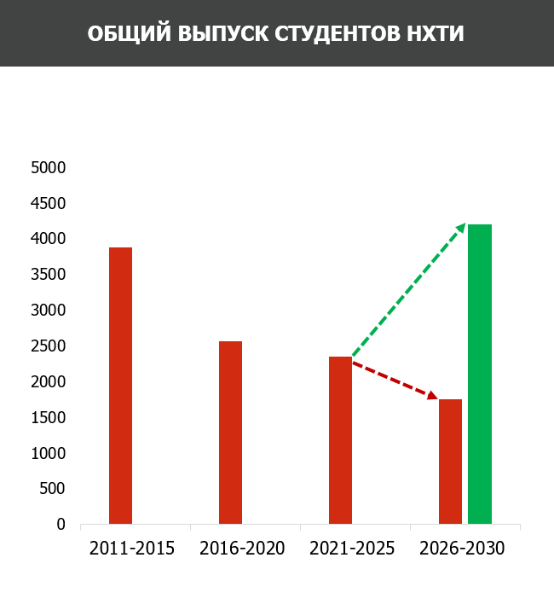
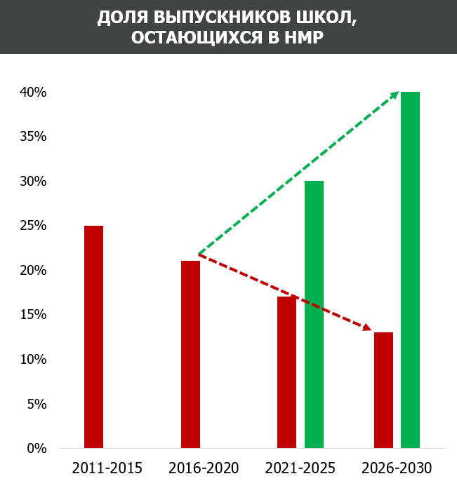
НИЖНЕКАМСКИЙ ХИМИКО-ТЕХНОЛОГИЧЕСКИЙ ИНСТИТУТ
ПРОБЛЕМА КАДРОВОГО ОБЕСПЕЧЕНИЯ

Slide 17
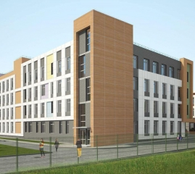
НИЖНЕКАМСКИЙ ХИМИКО-ТЕХНОЛОГИЧЕСКИЙ ИНСТИТУТ
КАМПУС НХТИ
УЧЕБНЫЕ КОРПУСА
ОБЩЕЖИТИЕ
КОНГРЕСС-ЦЕНТР
НЕФТЕХИМИЧЕСКИЙ ИНЖИНИРИНГОВЫЙ ЦЕНТР
ЦЕНТР ТЕХНОЛОГИЧЕСКОГО ПРЕДПРИНИМАТЕЛЬСТВА
ЦЕНТР ЦИФРОВЫХ КОМПЕТЕНЦИЙ
ЦЕНТР ЯЗЫКОВОЙ ПОДГОТОВКИ

Slide 18
НИЖНЕКАМСКИЙ ХИМИКО-ТЕХНОЛОГИЧЕСКИЙ ИНСТИТУТ
ПРОЕКТ РЕШЕНИЙ
Принять к сведению информацию о текущем состоянии работы в НХТИ;
Принять к сведению концепцию развития НХТИ;
Разработать программу мероприятий по формированию КЦП для НХТИ в соответствии с потребностями промышленных предприятий НМР;
Срок: 30.09.21
Ответственный: Ахметов И.Г., Султанова Д.Ш.
Разработать программу мероприятий по развитию кадрового потенциала НХТИ;
Срок: 30.09.21
Ответственный: Ахметов И.Г., Султанова Д.Ш., Догадина Л.М.
Разработать программу активизации НИР в НХТИ
Срок: 30.09.21
Ответственный: Ахметов И.Г., Зотов Р.А.

